Slide 1
আজকের মাল্টিমিডিয়া ক্লাসে সকলকে স্বাগতম

Slide 2
শিক্ষক পরিচিতি
রনদা গাঙ্গুলী
সহকারী শিক্ষক
টাকাটুকিয়া সরকারি প্রাথমিক বিদ্যালয়
তাহিরপুর, সুনামগঞ্জ।

Slide 3
পাঠ-সংখ্যা
পাঠ পরিচিতি
অধ্যায়-৩
পাঠ্যাংশ-১ থেকে ৫ পর্যন্ত
শ্রেণী-প্রথম

Slide 4
২.১.১ ১ থেকে 5 পর্যন্ত বাস্তব উপকরন গণনা করতে পারব।
৪.১.১ ১ থেকে 5 পর্যন্ত সংখ্যা প্রতীকগুলো নাম অনুযায়ী সনাক্ত করতে পারবে।
শিখনফল

Slide 5
চলো একটি ভিডিও দেখি

Slide 6
ভিডিওটিতে আমরা কি বুঝতে পেলাম?
১
২
৩
৪
৫
গণনা

Slide 7
সংখ্যা
আজকের পাঠ
.

Slide 8
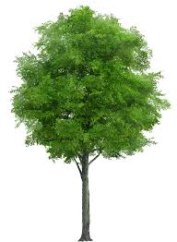
১ টি
২ টি
৩ টি
৪ টি
৫ টি

Slide 9
১
২
৩
৪
৫

Slide 10
১ টি
২ টি
৩ টি
৪ টি
৫ টি

Slide 11
৩
২
৪
১
৫

Slide 12
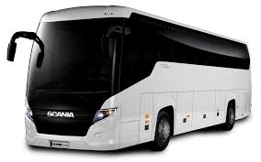
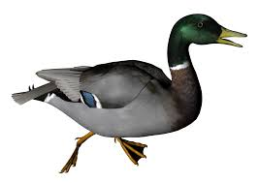
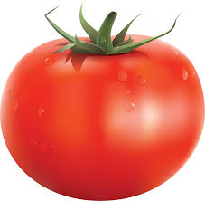
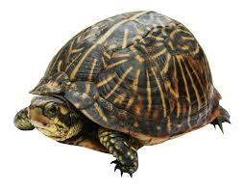
চলো গণনা করি
এখানে কয়টি বাস?
১ টি
এখানে কয়টি হাঁস?
২ টি
এখানে কয়টি টমেটো?
৩ টি
এখানে কয়টি বিড়াল?
৪ টি
এখানে কয়টি খচ্ছপ?
৫ টি

Slide 13
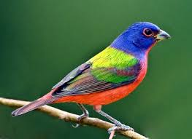
চলো রেখা টেনে মিল করি

Slide 14
৪
১
২
৫
৩

Slide 15
আগামীকাল ১ থেকে ৫ পর্যন্ত গণনা লিখে আনবে
নুর
বাড়ির কাজ

Slide 16
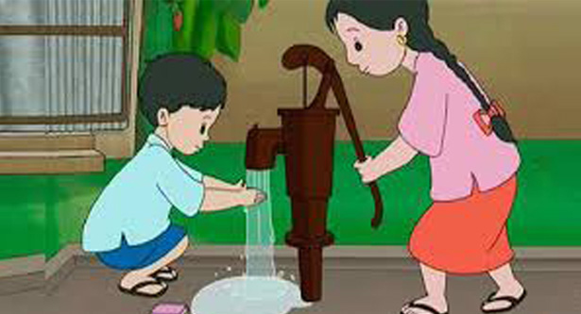
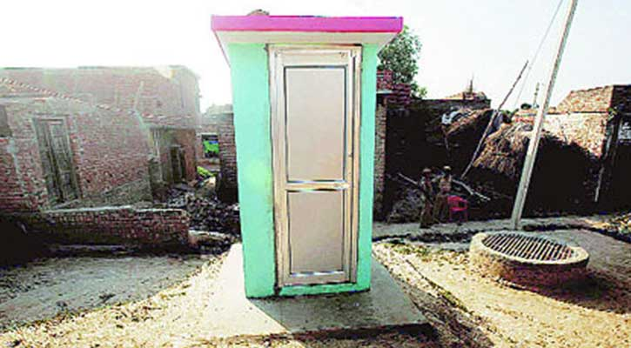
মনে রাখবো
খাবার পূর্বে হাত ধুতে হবে
খাবার পরে হাত ধুতে হবে
টয়লেট থেকে বের হয়ে হাত ধুতে হবে

Slide 17
ধন্যবাদ

